Slide 1

2
0
2
2
大学研究生申请影响因素分析
制作人：张云帆
数据来源：Kaggle

Slide 2
目录 CONTENT
01
02
背景
数据说明
关于研究生大学申请介绍
对源数据的简单介绍
03
04
多角度分析
总结
从不同维度进行数据分析
结论及预测

Slide 3
01
背景

Slide 4
01
背景
大学研究生项目申请的准备需要花费学生大量的时间和精力
这次研究报告的的目的在帮助学生合理分配好时间，在重点需要加强的领域发力，分析大学研究生申请的几个重点因素与录取之间的关系，帮助同学们提高录取概率

Slide 5
02
数据说明

Slide 6
02
数据说明
数据集来源于Kaggle
共有400行数据，共有8个特征
非真实数据

Slide 7
03
数据分析

Slide 8
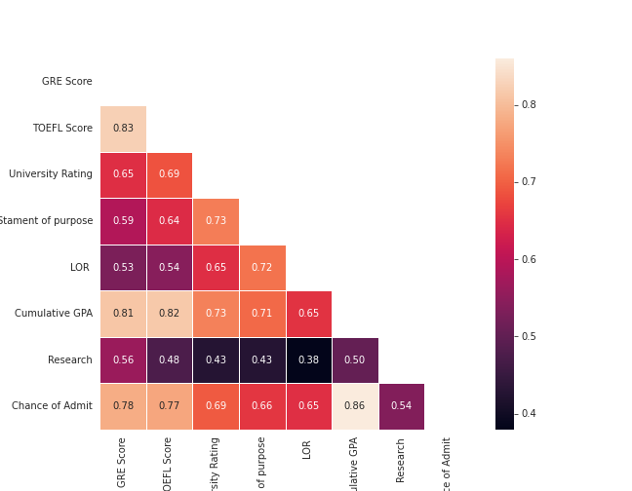
03
数据分析
可以看到在影响录取率的因素中
GRE，托福和CGPA是三个与录取率最相关的特征
图中七个特征与录取率均成正相关
符合常识

Slide 9
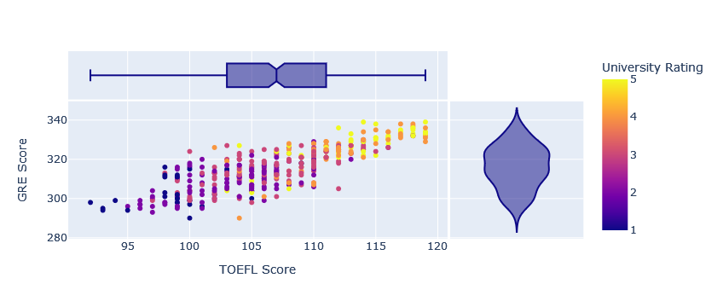
03
数据分析
从这张图可以看出 与你竞争的申请者更可能是托福，学校，GRE都更好的学生，托福成绩主要集中在100-110，GRE主要集中在300-320

Slide 10
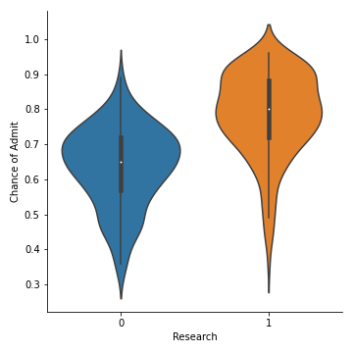
03
数据分析
从这张图可以看出，发表相关学术论文可以大大提高录取通过率

Slide 11
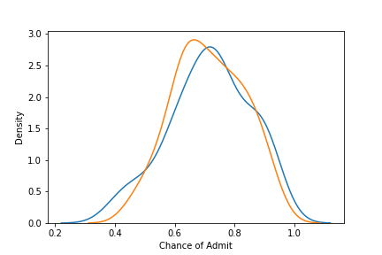
03
预测模型
利用线性回归模型预测录取率
拟合度不错

Slide 12
04
总结

Slide 13
要达到90%的录取率各标化成绩要达到较高标准
1
2
GRE，CGPA，托福，学校等级，SOR，LOR等影响因素大体上呈正相关关系
3
GRE，CGPA，托福是影响录取最关键的因素

Slide 14
谢
谢
欣
赏

